Slide 1

TOKSIKOLOGI LINGKUNGAN

Slide 2
Pencemaran Udara
Pencemaran udara adalah terdapatnya satu atau lebih kontaminan ( yaitu ; debu, jelaga, gas, kabut, bau, asap atau uap) di atmosfir dalam jumlah yang cukup, yang bersifat dan dalam jangka waktu terentu akan membahayakan kehidupan manusia, tumbuhan , dan binatang.

Slide 3
Hujan asam adalah hasil dari emisi sulfur oksida (SOx) dan nitrogen oksida (NOx) yang berinteraksi dengan uap air dan cahaya yang secara kimia berubah kepada senyawa asam kuat seperti asam sulfat (H2SO4) dan asam nitrat (HNO3).
Baru-baru ini yang juga menjadi masalah di stratosfir adalah akibat penipasan ozon sbagai reaksi ozon dan CFC yang digunakan untuk bahan semprot dan AC/kulkas. Karena O3 menipis maka sinar ultraviolet dapat lansung mencapai bumi yang dapat menyebabkan bahaya untuk tanaman , binatang, dan manusia.

Slide 4
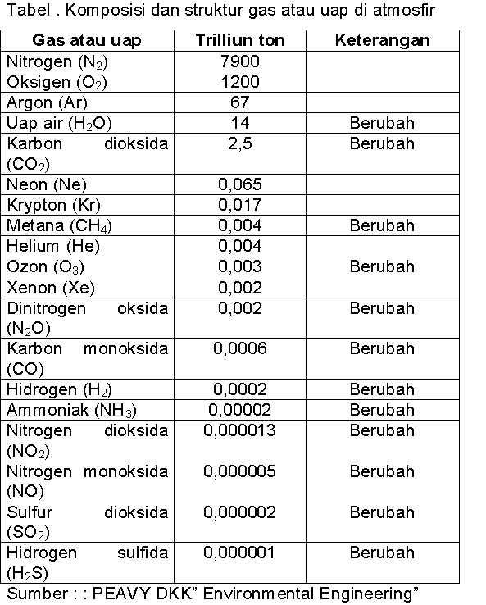

Slide 5
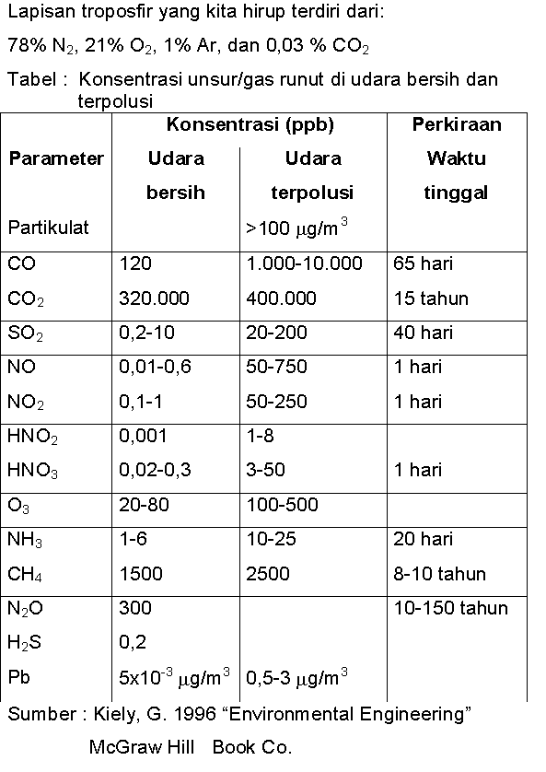

Slide 6
Sumber Pencemaran Udara
Sumber pencemaran dapat dibagi dalam empat kelompok utama yaitu:
Transportasi kendaraan (motor, pesawat, kereta api, kapal, dan penanganan dan evaporasi minyak)
Pembakaran tetap (perumahan, tempat komersial, tenaga imdustri termasuk pemanas, termasuk pusat tenaga listrik).
Proses Industri (kimia, metalurgi, industri kertas, dan kilang minyak)
Disposal limbah padat (bahan dari rumah, batu bara, pembakaran daerah pertanian).

Slide 7
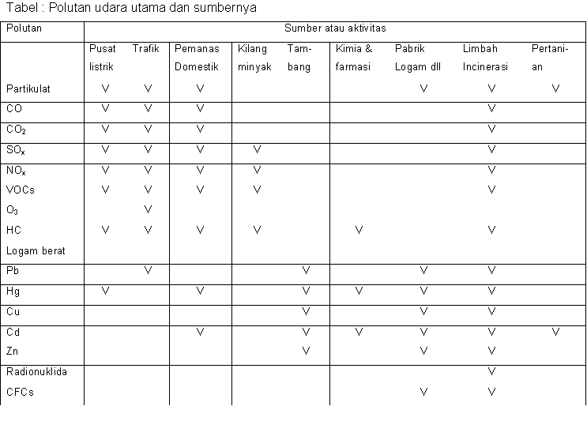

Slide 8
Partikulat mempunyai ukuran diameternya besar dari 0,002 μm dan kecil dari 500 μm.
Debu adalah partikel padat yang kecil hasil proses pemecahan massa yang besar seperti penggerusan, penggilingan, blasting, dll. Debu mempunyai ukuran partikel dari 1,0 sampai 10000 μm.
Asap adalah partikel padat yang halus sebagai hasil dari pembakaran yang tidak sempurna dari parikel organik seperti batubara, kayu, ataupun tembakau yang terutama dari karbon dan bahan yang dapat terbakar lainnya ukuran 0,5 – 1 μm.
Jelaga adalah partikel padat yang halus ( 0,03 – 0,3 μm ) seringkali dari oksida-oksida logam Zn dan Pb terbentuk dari kondensasi uap bahan padat.
Abu berterbangan adalah partikel halus yang tidak terbakar dapat dari senyawa metalik dan mineral yang mempunyai ukuran seperti debu.
Kabut adalah partikel cair atau jatuh yang terbentuk dari kondensasi uap dengan ukuran diameternya kurang dari 10 μm.
Spray adalah partikel cair atau jatuh yang terbentuk dari cairan induk seperti pestisida dan herbisida dan ukurannya adalah 10 – 1000 μm.

Slide 9
Gas Pencemar
Sembilan jenis bahan pencemar:
Oksida karbon: CO; CO₂
Oksida belerang SO₂; SO₃
Oksida nitrogen NO; NO₂; N₂O
Komponen organik volatil CH4; C6H6
Suspensi partikel debu; karbon; logam; nitrat; sulfat; butiran cairan H₂SO₄;
        PCB; dioksin; pestisida
Oksida fotokimia
Substansi radioaktif
Panas
Suara
Anak-anak peka terhadap polusi udara karena:
Menghirup udara lebih banyak daripada orang dewasa
Kurang cepat bereaksi drpd orang dewasa
Lebih banyak bermain diluar ruangan

Slide 10
Gambar. proses pencemaran udara
CO₂,NO₂,CO,SO₂
Pb,Hg,Cd

Slide 11
Polusi karbon monoksida (CO)
Sumber Pencemar:
Gas buang kendaraan bermotor
Emisi pabrik : Industri
Pembangkit tenaga listrik
Asap rokok -----→ 1000 – 5000 ppm CO
Standar:
Maksimum 9 ppm selama 8 jam
20 ppm selama satu jam
Toksisitas: -mirip flu
-silent killer
- Kronis -→5-6jam
Gejala Sakit kepala
Pening
Lemah
Mual

Slide 12
Mekanisme toksisitas
CO di Udara
Paru-paru
Darah COHb-→Intensitas iakatannya 250XO2
Jaringan kurang oksigen
Nekrosis Mati

Slide 13
Gejala tosisitas CO

Slide 14
Dampak polutan udara pada kesehatan dan lingkungan.
Karbon monoksida
Emisi CO di negara berkembang, dengan nyata meningkat 40 % dari emisi dunia tahun 1980 sampai 58% dalam tahun 2005.
CO adalah gas yang tidak berwarna, tidak berbau, dan tidak berasa dan sedikit lebih berat dari udara. Penghirupan CO mempunyai dampak pada kesehatan manusia karena affinitas hemoglobin dalam darah untuk CO adalah kira-kira 240 kali dari affinitas untuk oksigen. Segera setelah terhirup, CO membentuk ikatan koordinasi dengan atom besi dari kompleks protohaem dalam hemoglobin untuk menghasilkan karboksihemoglobin (COHb).
Tingkat COHb dalam manusia dapat mencapai 3 %. Kenaikan tingkat COHb adalah berbahaya untuk orang-orang yang berpenyakit hati dan pernapasan, wanita hamil, dan anak-anak. Tingkat COHb mendekati 1,2 sampai 1,5 % di dapatkan dalam populasi normal.

Slide 15
Tingkat 10% COHb belum mempunyai pengaruh.
Tingkat antara 10–30% akan menyebabkan sakit kepala.
Pada tingkat 30-40% menyebabkan sakit kepala yang hebat, lemah, mengurangi penglihatan dan kolapse.
Bila 70-80% dapat menyebabkan meninggal dalam waktu beberapa jam,
Dan pada 80-90 % meninggal dalam waktu kurang dari 1 jam.
Apabila 90% dapat meninggal dalam waktu beberapa menit.

Slide 16
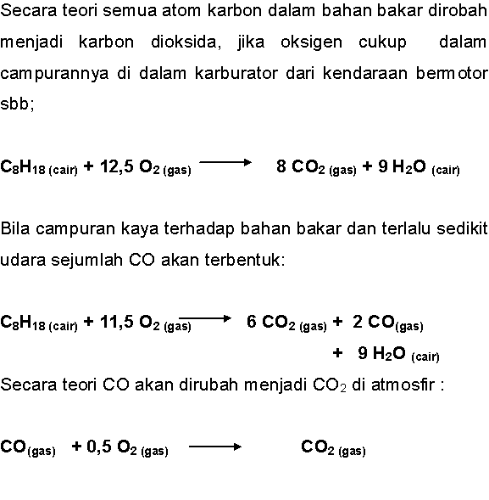

Slide 17
Timah hitam (Pb).
Dampak neurologik, reproduktiv, dan kemungkinan hipertensi sebagai akibat Pb.
Keracunan Pb dapat terjadi walaupun tanpa terkena paparan dosis utama Pb, karena badan mengakumulasi Pb dari waktu kewaktu dan keluarnya sedikit sekali.
Kejadian medik sekarang memperlihatkan bahwa perkembangan system saraf otak anak-anak dapat terpengaruh pada tingkat Pb-darah 10μg/dl.
Neuralgik dan kerusakan lainnya disebabkan oleh keracunan Pb mungkin irreversibel, dan pemaparan akut kadang-kadang menyebabkan kematian.
Selain itu berdampak pada sel darah, dan metabolisme vitamin D dan kalsium. Korelasi yang pasti ditemukan antara tingkat Pb dalam bensin dan dalam aliran darah manusia.
Sebagai catatan Penambahan Pb dalam bensin secara drastis menurun di AS antara tahun 1972 dan 1984, dan penurunan yang tajam dalam tingkat Pb lingkungan (ambien) sejalan dengan tingkat Pb darah yang di pantau pada saat yang sama. Kontributor Pb udara adalah metal smelter, Pabrik baterai, dan emisi dari fuel additivies dan bensin bertimbal. Sumber utama dari bentuk organiknya adalah tetra-alkyl-lead additive bensin.

Slide 18
Gas Rumah Kaca. (Karbon dioksida dan Pengaruh Rumah kaca).
Peningkatan Karbon dioksida (CO2), nitrous oksida (N2O), metan (CH4) , ozon ground-level (O3), dan khlorofluorokarbon (CFCs), Gas-gas ini menyerap radiasi inframerah (IR) dari bumi, dan berdampak permukaan bumi terselimuti oleh gas tersebut yang mengakibatkan panasnya terperangkap di bumi dan menyebabkan dampak rumah kaca.
Perkiraan 50 % pemanasan global adalah kontribusi CO2, CFCs adalah 20 %, metan (CH4) adalah 16 %, ozon (O3) ground-level kira-kira 8%, N2O adalah 6 %. CFCs , CH4 , O3, dan N2O menyerap radiasi inframerah yang lebih efektiv dari pada CO2, dan secara keseluruhan kemampuan heat-trappingnya kemungkinan sama dengan CO2.

Slide 19
Toksisitas O3
Ada dua bentuk ozon (O3):
Ozon yang buruk:
  Terbentuk dari energi matahari dengan reaksi fotokimia
  terjadi waktu siang hari
  Terdapat di lapisan troposfer
Ozon yang baik:
  Terdapat dilapisan stratosfer
  Berguna untuk menahan sinar ultraviolet dari sinar matahari
  Dipecah pada peristiwa polusi udara oleh Cl (dari freon)
O3 terhisap Kontak dengan jaringan paru energi kimia merusak jaringan
Lama menghirup Kerusakan paru permanen
Gejala:
  iritasi hidung dan tenggorokan
  Ekskresi mukus meningkat
  Iritasi mata dan sakit kepala
  Sesak nafas sakit dibagian dada

Slide 20
Ozone (O3).
Ozon terdapat di atmosfir dapat berbahaya atau menguntungkan bagi kehidupan dan kesehatan, tergantung kepada ketinggiannya.
Ozon pada ketinggian sampai dengan 15 km (altitude rendah) adalah disebut sebagai ozon troposfir adalah berbahaya. Hal ini karena ozon dapat membentuk deret reaksi kimia yang sulit antara hidrokarbon dan oksida-oksida nitrogen dengan adanya cahaya mata hari.
Ozon merupakan senyawa induk fotokimia kabut, dan dalam satu atau dua jam dengan kabut diudara dapat menghasilkan batuk, sakit pernapasan dan kehilangan fungsi jantung sementara,
Pengulangan paparan ozon dapat berakibat pada jantung secara permanen atau pengembangan penyakit jantung koronis seperti fibrosis pulmonari.

